Slide 1
程序设计实践(C++)
信息学院| 5DG在线编程实践
2022年

Slide 2

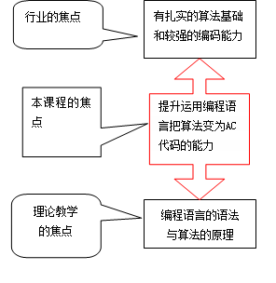
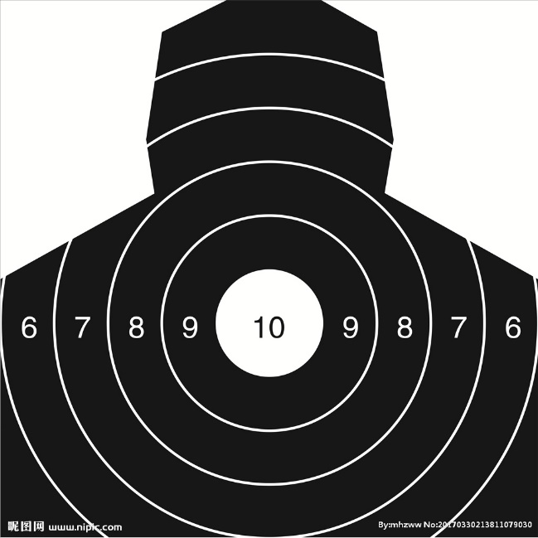
为何要有这堂课？

Slide 3

厦大学生：达到专业级的编程水平

Slide 4
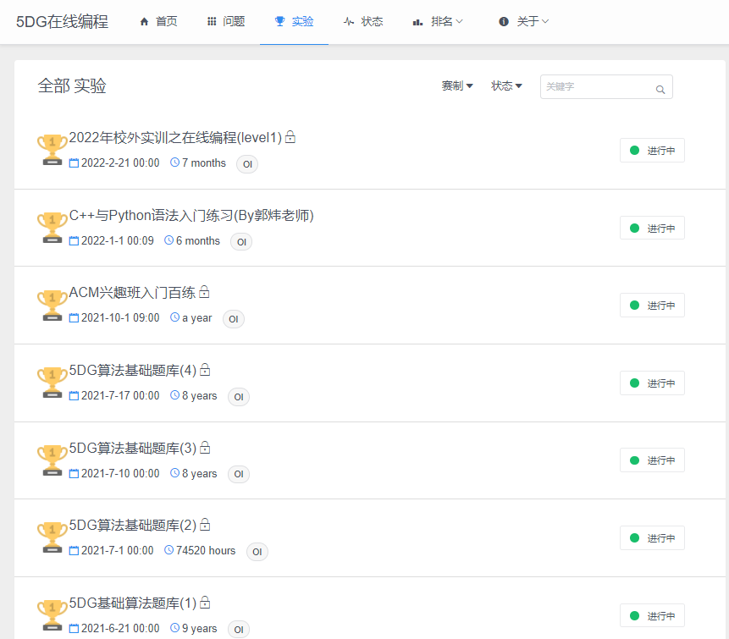
5DG在线编程www.xmuoj.com的故事

Slide 5
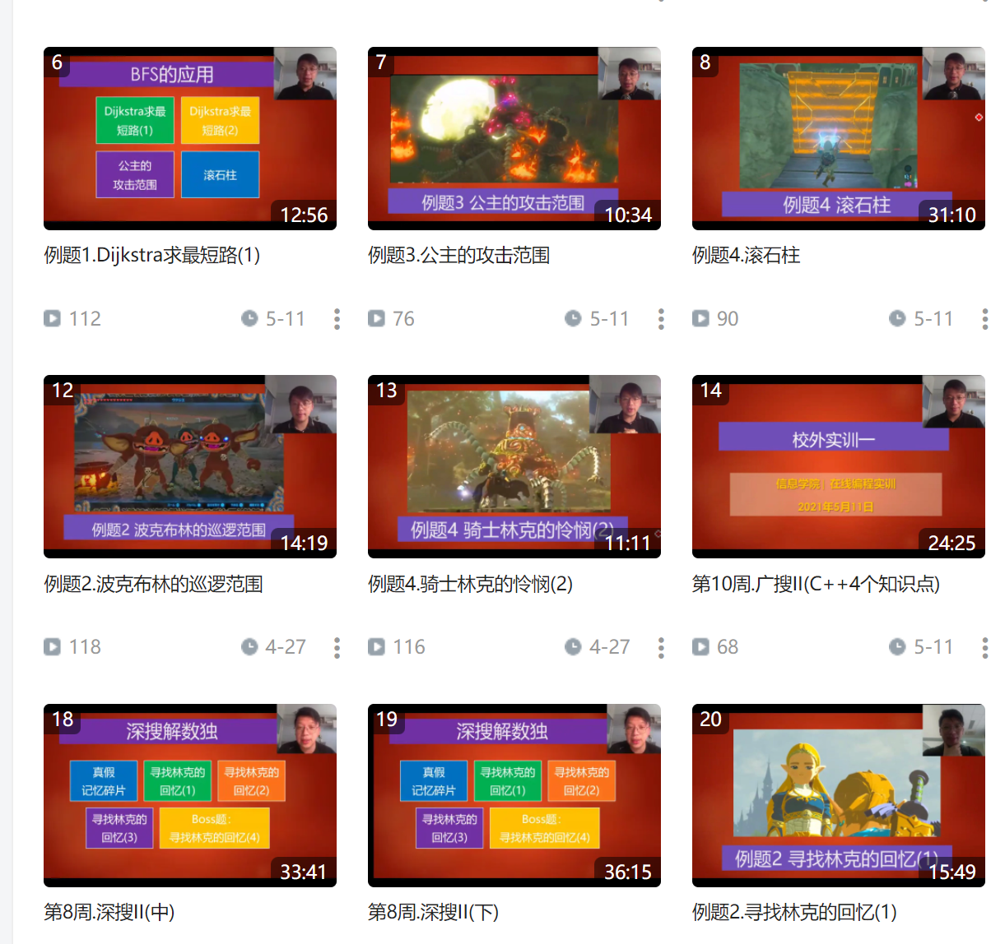
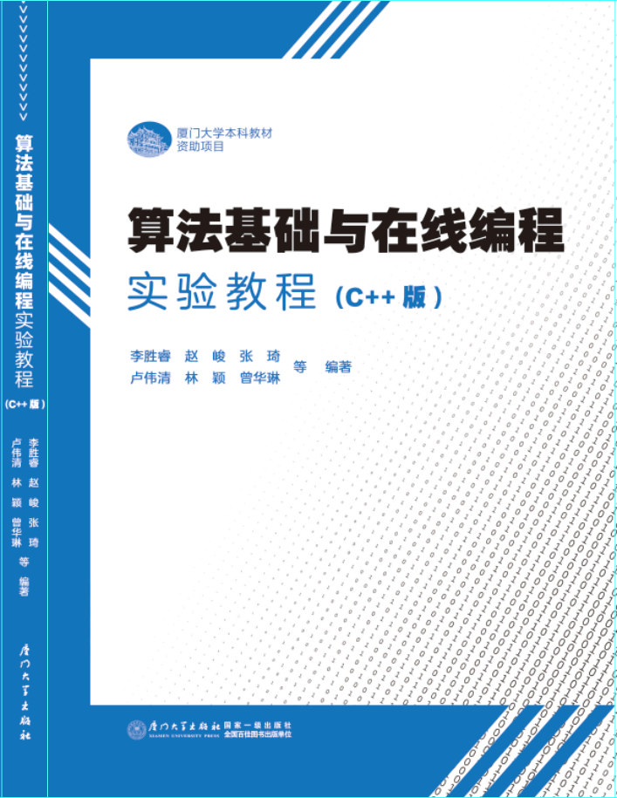
2022年成果：xmuoj+B站+教材

Slide 6
5DG在线编程 http://xmuoj.com 用户名：学号，密码:123456 level1密码：ilovexmu

Slide 7
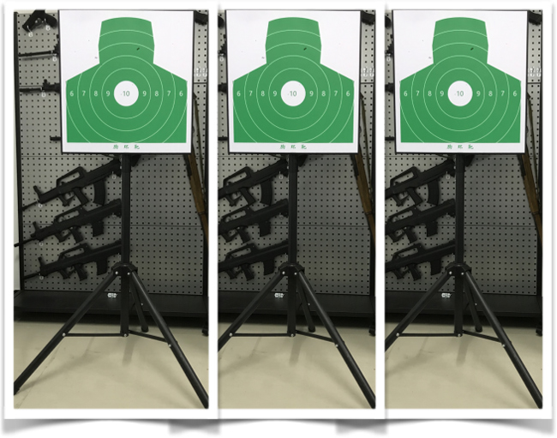
5DG在线编程实践（xmuoj+acwing)

Slide 8
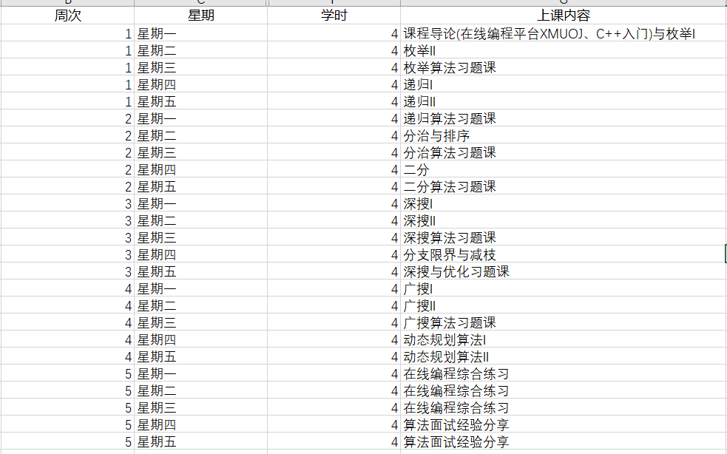
课程计划

Slide 9
授课方式
第1周 – 第4周
例题讲解 【常用算法讲解】
上机实训【在线编程 （http://xmuoj.com）】
第5周：在线编程
在线编程综合练习
撰写期末报告

Slide 10
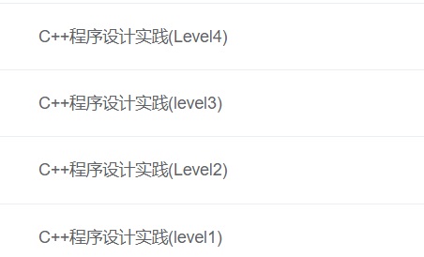
成绩评定
成绩组成：（百分制）
1.考勤成绩: 20%
2. xmuoj上的必做题：60%
3. 期末报告: 20%
考勤(20%): = “厦门大学智慧教务” 签到；
平时实验（60%)（XMUOJ上的必做题）：= AC题目总得分(映射到0-100之内）
期末报告（20%）：一学期的刷题战报与课程总结

Slide 11
编程环境介绍

Slide 12
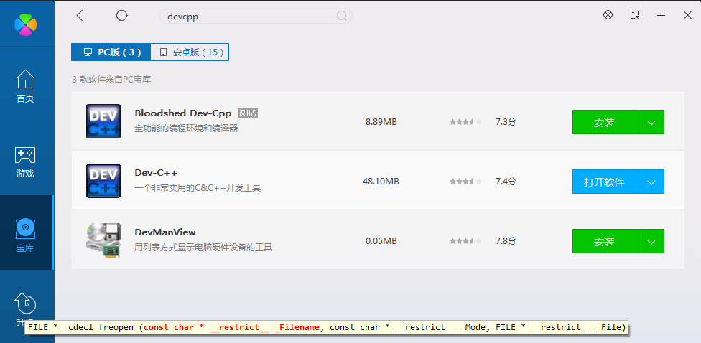

XMUOJ的编译器: Devc++ 原因：单文件编译，0配置难度

Slide 13
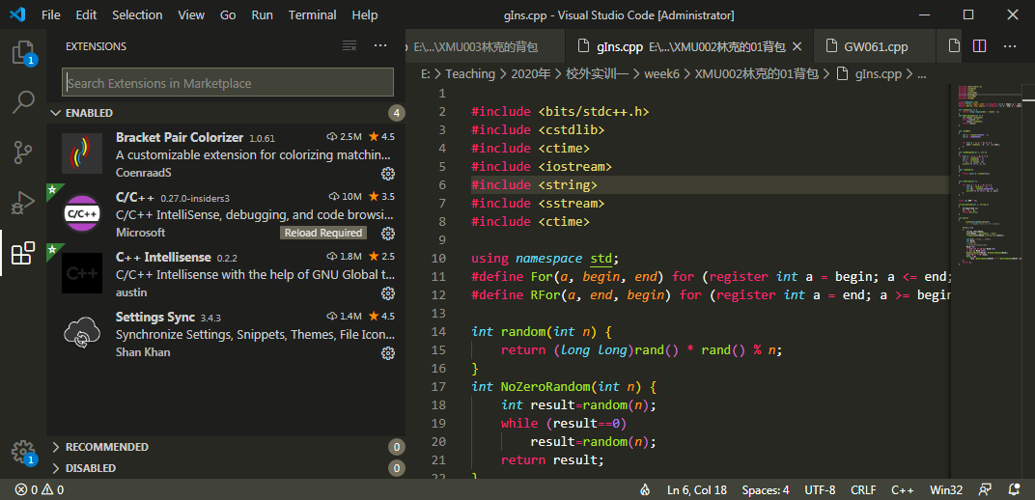
代码编辑器：VS CODE https://code.visualstudio.com/

Slide 14
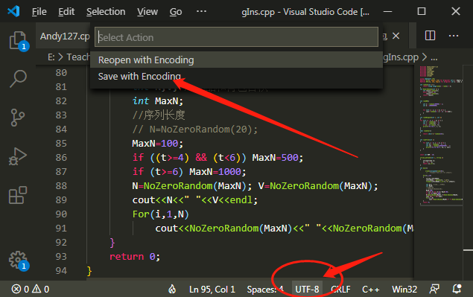
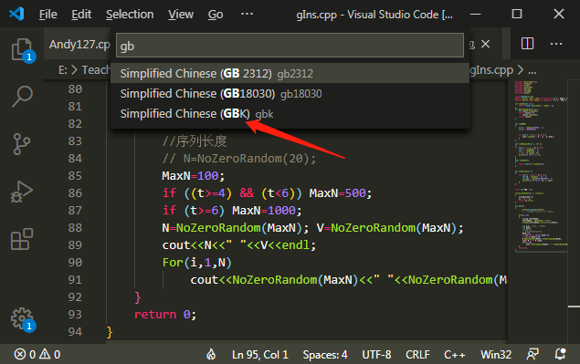
编码问题：DEVC++只支持GBK VSCode默认UTF-8 解决办法: 用VSCode把cpp另存为GBK

Slide 15
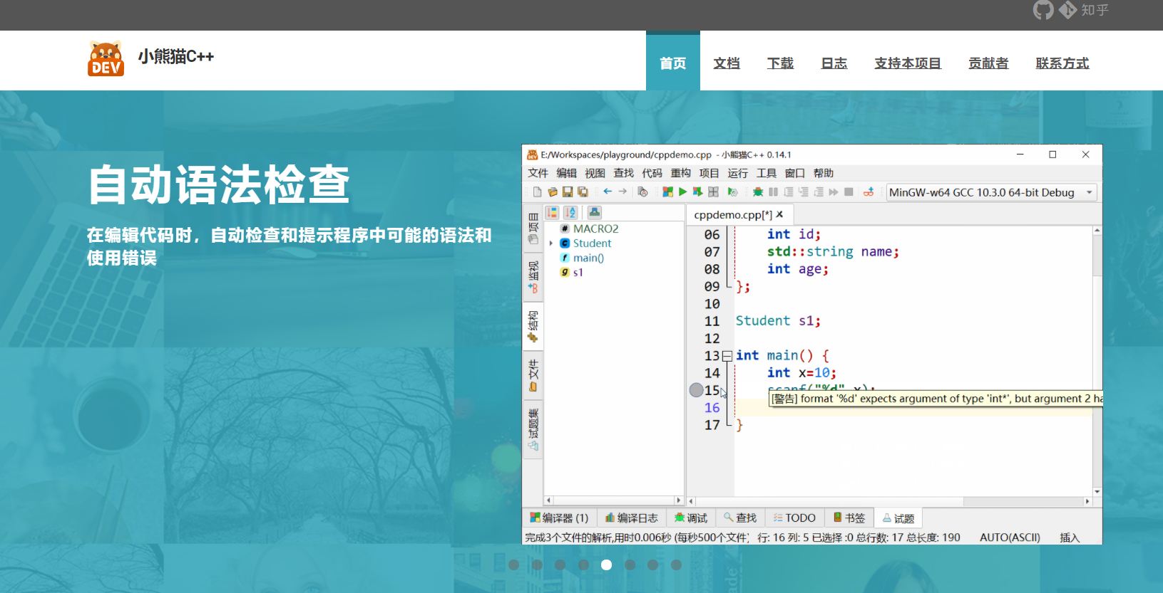
方案二：小熊猫C++ https://royqh1979.gitee.io/redpandacpp/

Slide 16
C++小课堂

Slide 17
从C切换到C++ .c文件→.cpp文件

Slide 18
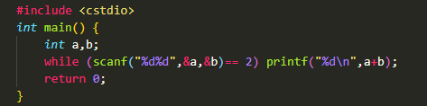
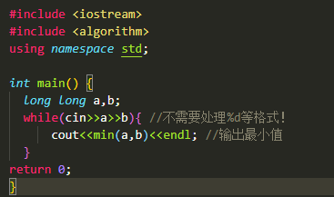
C++的cin，cout和算法库

Slide 19
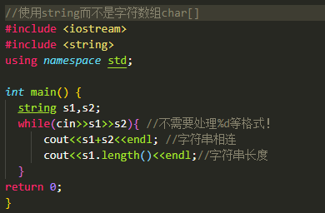
使用string

Slide 20
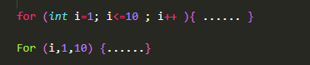
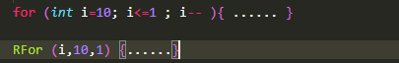
使用宏定义优化代码（以循环的优化为例）

Slide 21
C++入门题
1.A+B
2.排序考试

Slide 22

例题1 A+B

Slide 23
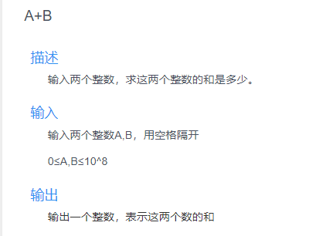
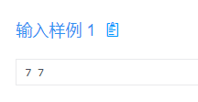
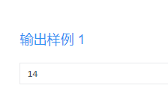
基本输入输出A+B

Slide 24
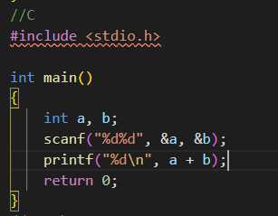
C代码

Slide 25
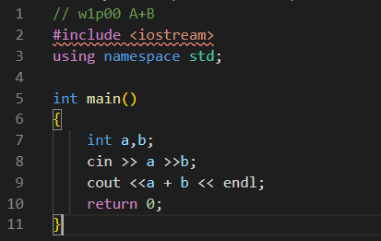
C++代码

Slide 26
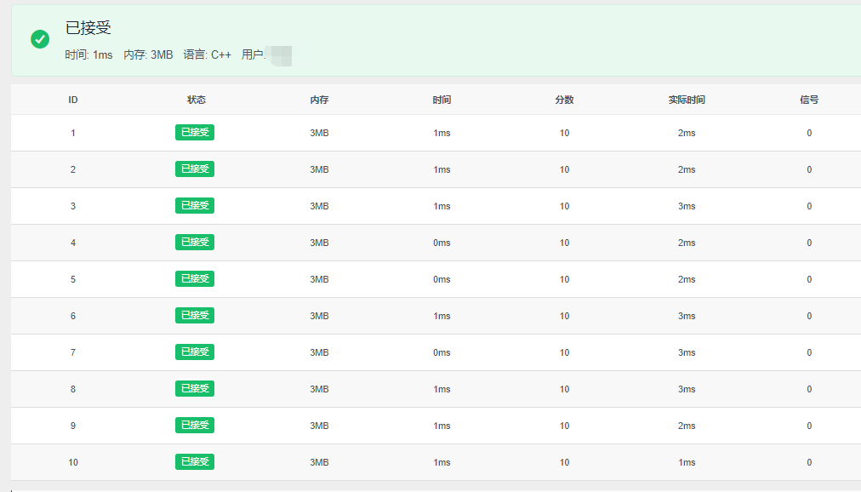
ACcepted！

Slide 27
例题2 排序考试

Slide 28
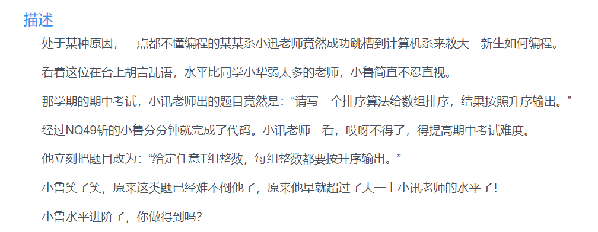
排序考试

Slide 29
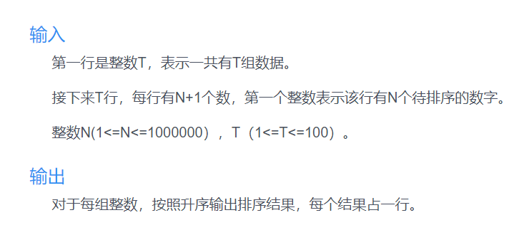
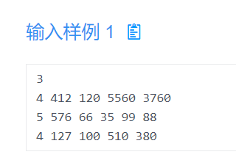
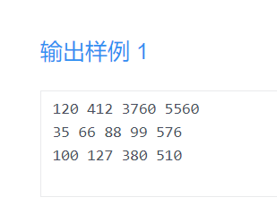
输入输出

Slide 30
思路:巧用sort和vector
使用循环处理多组输入输出的样例
调用sort函数排序
使用vector可变长数组存储每一组考试的成绩(可选)

Slide 31
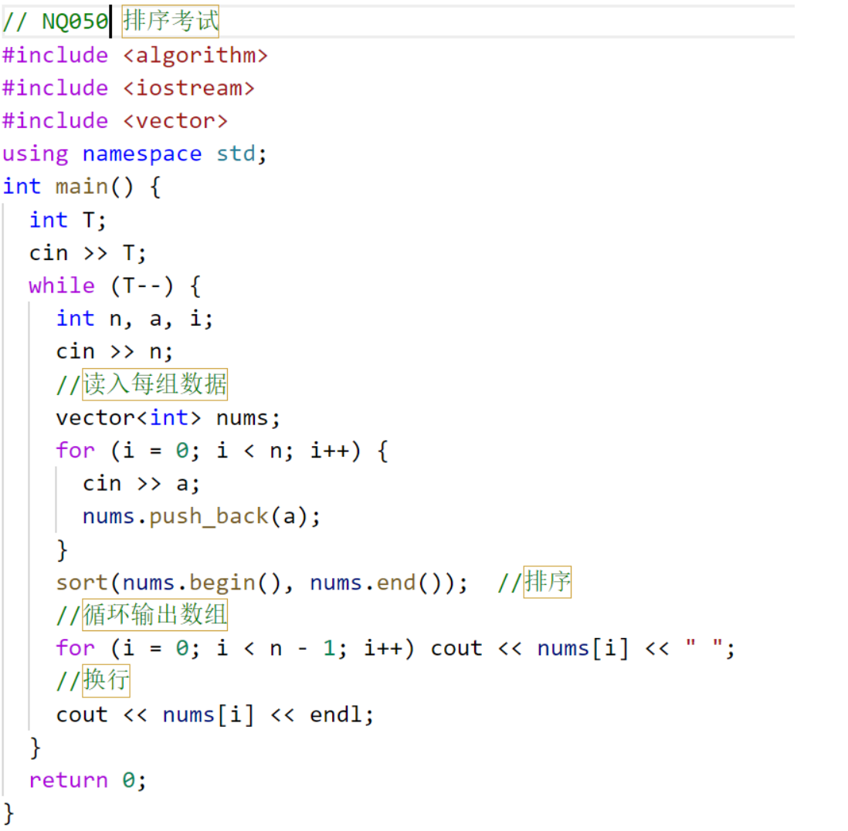

Slide 32
枚举I

Slide 33
枚举算法(暴力搜索)
逐个尝试答案的一种问题求解策略
例如: 求小于N的最大素数
难点：找不到一个数学公式, 使得根据N就可以计算出这个素数
策略：N-1是素数吗? N-2是素数吗? N-3是素数吗? ……
问题转换为：判断N-i是否是素数的问题
最坏情况需要计算：求小于N的全部素数

Slide 34
枚举例题
3.完美立方
4.人的周期
5.假币问题

Slide 35
例题3：完美立方

Slide 36
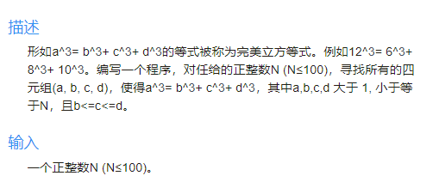
完美立方

Slide 37
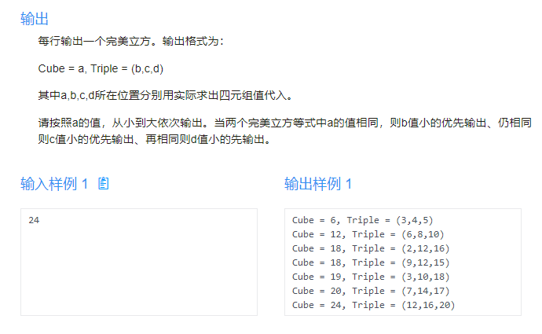

Slide 38

解题思路
找不到数学公式……
枚举策略：4重循环枚举a,b,c,d a在最外层，d在最里层，每一层都是从小到大枚举
确定枚举范围：a范围[2,N]
b范围 [2,a-1]
确定c范围 [b,a-1]、d范围 [c,a-1]

Slide 39
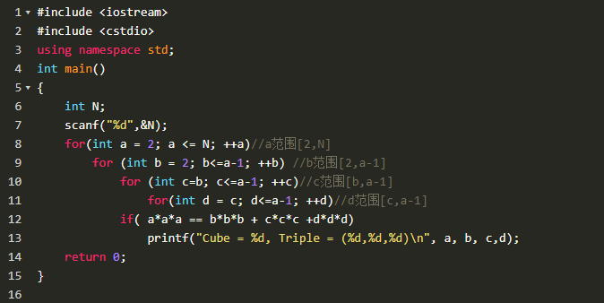
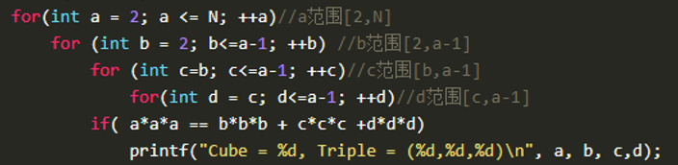

Slide 40
例题4：人的周期

Slide 41
人的周期
人有体力、情商、智商的高峰日子，它们分别每隔 23天、28天和33天出现一次。对于每个人，我们想知道从某一日起算，还要经过多少天，人的三个高峰恰好落在同一天。给定三个高峰出现的日子p,e和i（不一定是第一次高峰出现的日子）,再给定另一个起始日子d，你的任务是输出从日子d到下一个三高峰日的间隔天数。
注意：若给定日子d为10，假设算出下次出现的三高峰日子是12，则输出2。

Slide 42
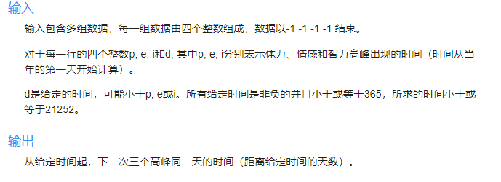
人的周期

Slide 43
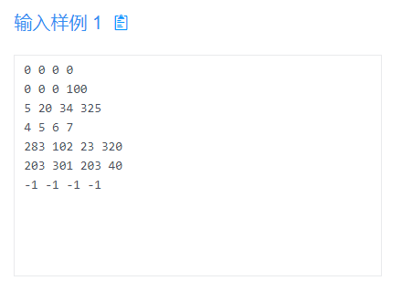
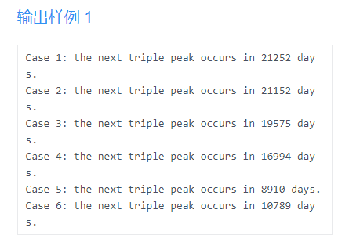
p每隔 23天、e28天 和 i 33天

Slide 44
解题思路
找不到数学公式……除了知道23*28*33=21252天
枚举：从d+1天开始，一直试到第21252 天， 看每一天k是否满足如下条件：
(k-p)%23==0 && (k-e)%28==0 && (k-i)%33==0

Slide 45
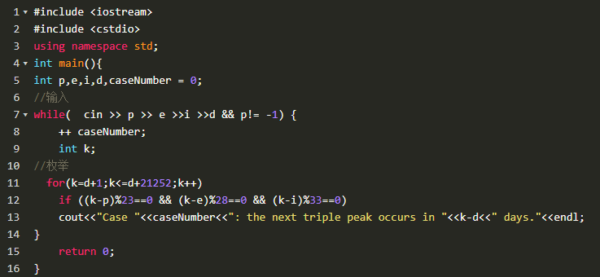
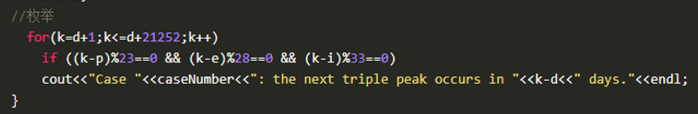
参考代码

Slide 46
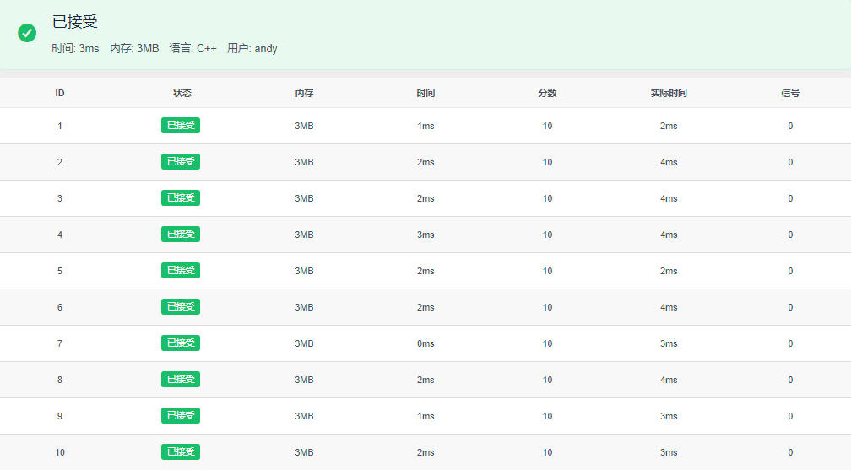
ACcepted！

Slide 47
如何优化代码？跳着试！
利用三高峰日符合的条件设计搜索的步长，
用空循环跳过不必要的测试日。
int k;
for(k = d+1; (k-p)%23; ++k);
for(; (k-e)%28; k+= 23);
for(; (k-i)%33; k+= 23*28);

Slide 48
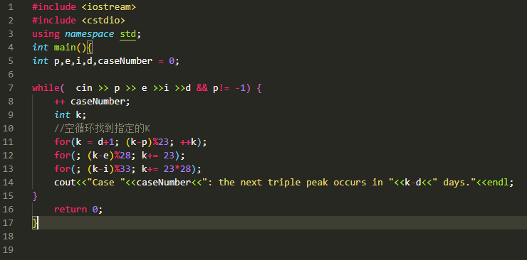
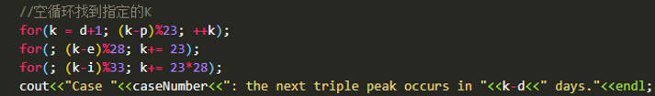
参考代码

Slide 49
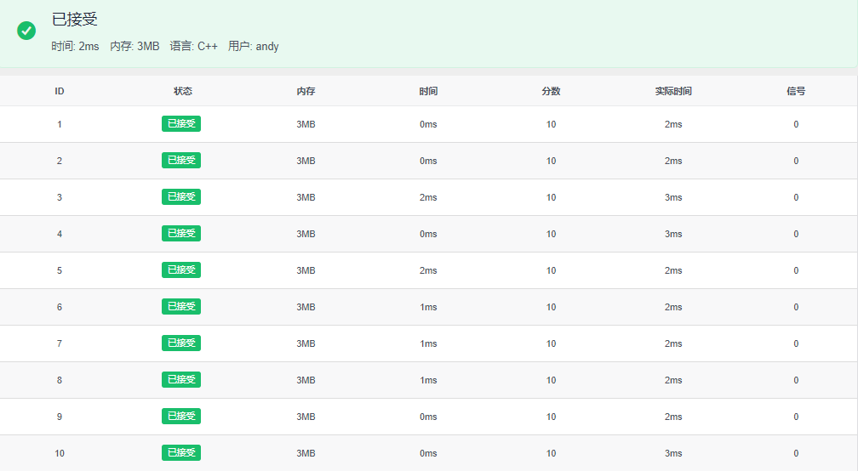
ACcepted！
提速1or2ms！

Slide 50
例题5：假币问题

Slide 51
假币问题
林克有12枚银币。其中有11枚真币和1枚假币。假币看起来和真币没有区别，但是重量不同。但林克不知道假币比真币轻还是重。
于是他向他朋友约珥借了一架天平，用这架天平称了这些币三次，然后聪明的林克根据这三次称量结果找出假币，并且能够确定假币是轻是重。如果给你林克的称量结果，你也可以找出假币并且确定假币是轻是重吗？（数据保证一定能找出来）。

Slide 52
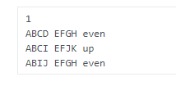
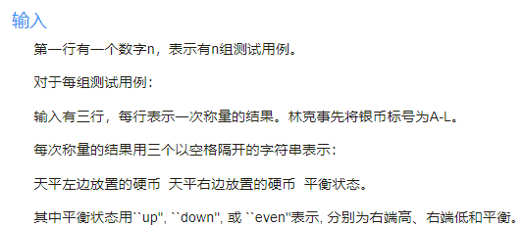

Slide 53
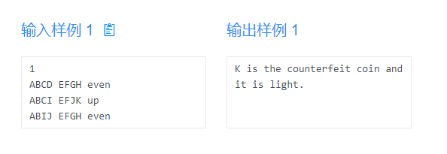
重要：天平左右的硬币数总是相等的

Slide 54
分析:
如何存储3次测量结果的数据（3行字符串，每行3串字符)
even那行字符串左右两边包含的所有字符都是真币
如果假币是轻的，那一定出现在UP的那端
如果假币是重的，那一定出现在DOWN的那端
枚举所有银币，测试两种情况：轻 重

Slide 55
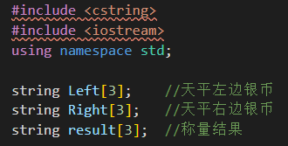
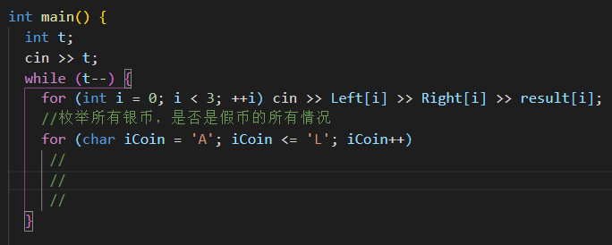
数据结构设计
3组天平数据，采用string数组存储即可
天平数据的数据读入

Slide 56
算法设计
没有数学公式，所以需要把每一枚钱币都试过一遍，看看是否符合3组数据的测量结果。
枚举范围：假定iCoin是假币 A<=iCoin<=L
测试条件：假定iCoin比较轻，若3组数据都测试通过，问题解决；否则假定iCoin比较重，重复3组测试，输出结果。

Slide 57
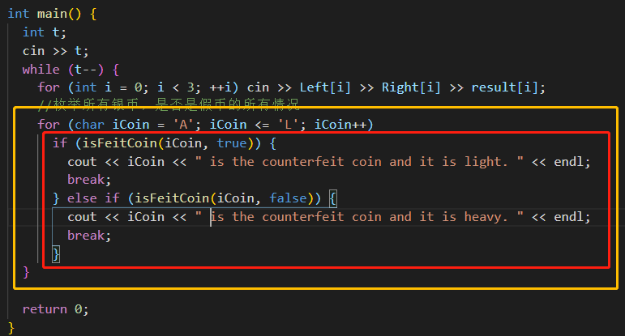
参考代码

Slide 58
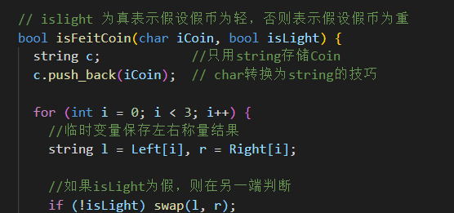
isFeitCoin 函数

Slide 59
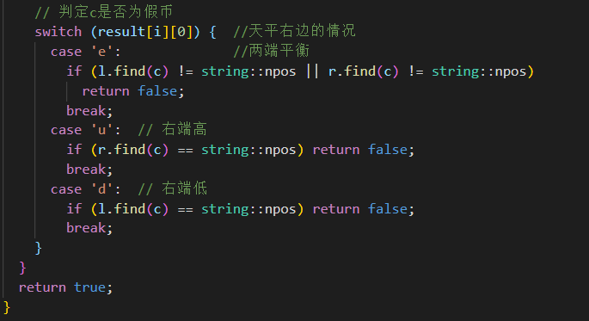
使用string的find函数判断字符串是否包含iCoin string::npos表示没找到

Slide 60

今日任务

Slide 61


OJ的输入输出重定向小技巧

